Slide 1


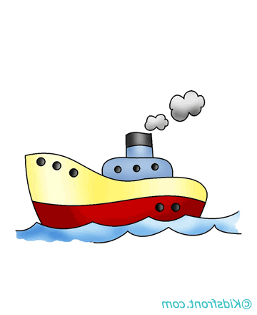


ỦY BAN NHÂN DÂN PHƯỜNG VIỆT HƯNG
TRƯỜNG MẦM NON GIANG BIÊN
Hoạt động làm quen văn học
Đề tài: Truyện “ Tàu thủy tí hon
Lứa tuổi: 24- 36 tháng
Giáo viên: NguyễN Thị Bích Phượng
Nguyễn Thị Thanh Nga

Slide 2
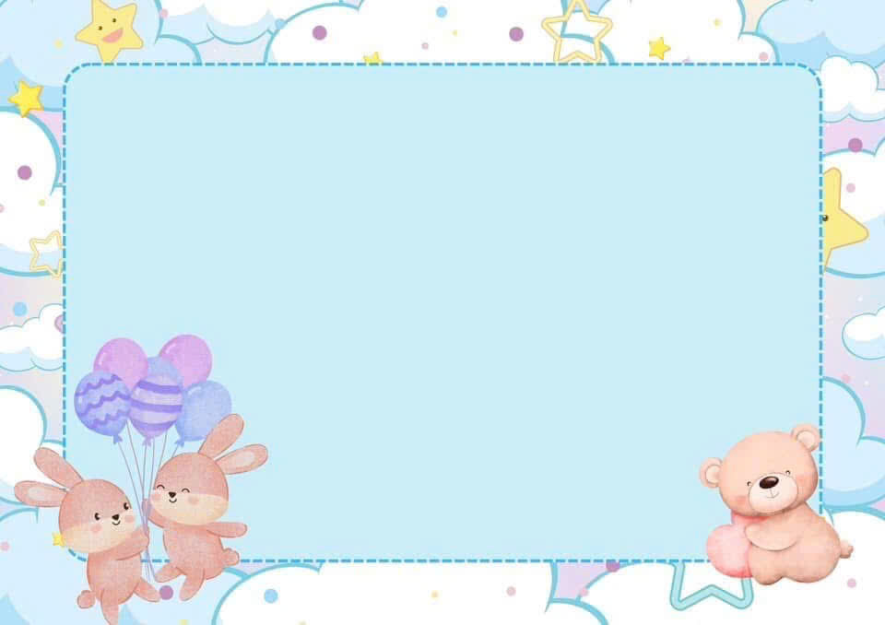
Ổn định tổ chức:
Cô và trẻ hát bài
“Bạn ơi có biết”

Slide 3
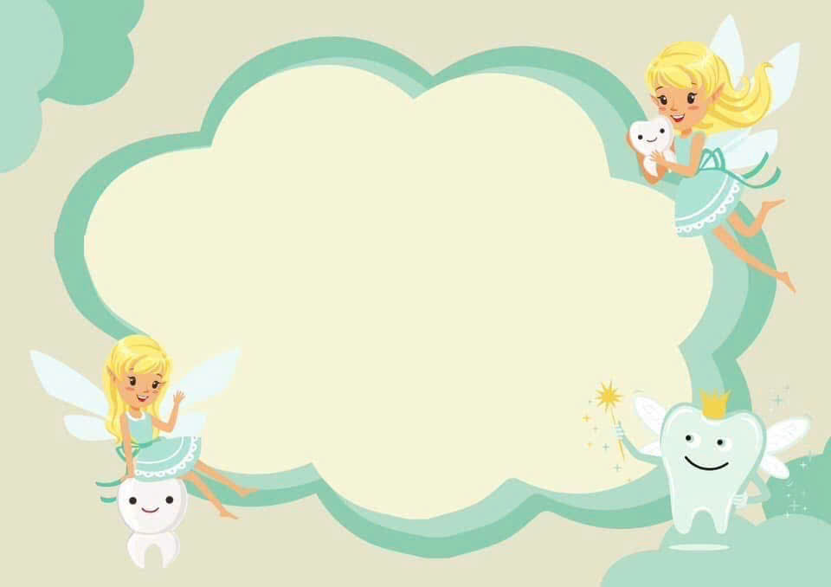
Truyện: Tàu thủy tí hon

Slide 4

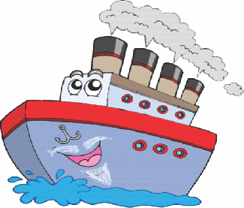

Tàu thủy tí hon rất thích ông nội làm việc. Ông là một tàu thủy lớn. Ông đẩy các xà lan trên sông. Tàu thủy tí hon thích làm việc với ông. Hai ông cháu hợp sức đẩy xà lan rộng lớn chở đầy lúa trên dòng nước mênh mông.

Slide 5
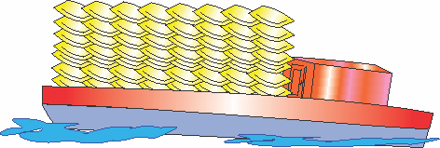
Á à !Một chiếc xuồng đang ngáng đường kìa ! Các xà lan thì quá lớn mà tình thế lại quá cấp bách không tránh kịp nữa rồi. Tàu thủy tí hon vội vươn lên trước ông, đẩy xuồng qua chỗ an toàn.

Slide 6

-Phì ! suýt chút nữa thì tiêu ! Ông nói.

Slide 7
– Cảm ơn nhé ! Anh bạn ! Chiếc xuồng nói với người bạn mới !

Slide 8

Giảng nội dung – Đàm thoại

Slide 14

Kết bài

